Slide 1
PART
1
通信图
Communication Diagram

Slide 2
通信图的概述
1
通信图（即Communication Diagram，在UML2.0之前，通信图也称为协作图，而“协作”作为一个结构事物用于表达静态结构和动态行为的概念组合，表达不同事物相互协作完成一个复杂功能。故UML 2.0以后通信图不再是协作图，没有专门的”协作图“，只有”协作“）是一种交互图，强调的是发生和接受消息的对象之间的组织结构。

Slide 3
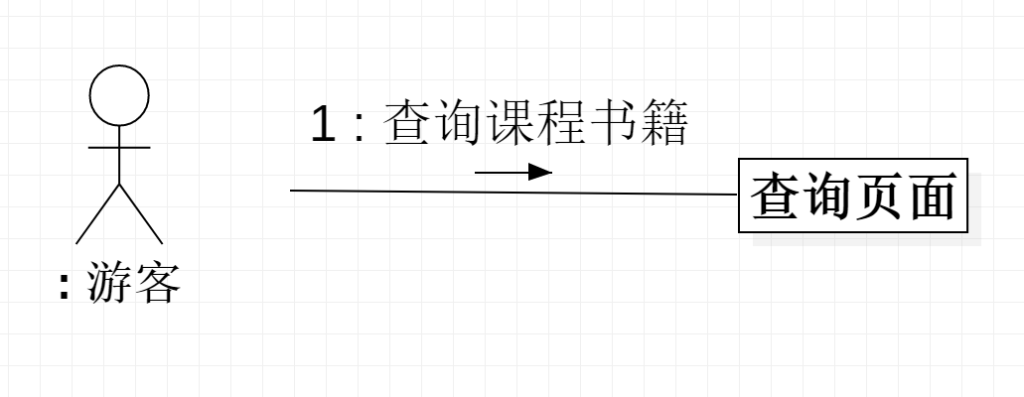
通信图的基本内容
2
通信图由以下基本元素构成：活动者、对象、链接和消息。

Slide 4

活动者（Actor）发出主动操作的对象，负责发送初始消息，启动一个操作。
通信图元素
活动者

Slide 5
通信图与顺序图中的对象的概念是一样，只不过在通信图中，无法表示对象的创建和撤销，所以对于对象在图中的位置没有限制
通信图元素
对象

Slide 6
通信图中链的符号和对象图中链所用的符号是一样的，即一条连接两个类角色的实线。对于链接还可以加上“角色”与“约束”，在链角色上附加的约束有global(全局)，local(局部)，parameter(参数)，self(自身)，broadcast(广播)。
通信图元素
链接

Slide 7
通信图中的消息类型与顺序图中的相同，只不过为了说明交互过程中消息的时间顺序，需要给消息添加顺序号。顺序号是消息的一个数字前缀，是一个整数，由1开始递增，每个消息都必须由唯一的顺序号。可以通过点表示法代表控制的嵌套关系。嵌套可以具有任意深度。与顺序图相比，通信图可以显示更为复杂的分支。
通信图元素
消息

Slide 8
通信图与顺序图中的对象的概念是一样，只不过在通信图中，无法表示对象的创建和撤销，所以对于对象在图中的位置没有限制
对象
通信图元素
通信图中链的符号和对象图中链所用的符号是一样的，即一条连接两个类角色的实线。
对于链接还可以加上“角色”与“约束”，在链角色上附加的约束有global(全局)，local(局部)，parameter(参数)，self(自身)，broadcast(广播)
链接
通信图中的消息类型与顺序图中的相同，只不过为了说明交互过程中消息的时间顺序，需要给消息添加顺序号。顺序号是消息的一个数字前缀，是一个整数，由1开始递增，每个消息都必须由唯一的顺序号。可以通过点表示法代表控制的嵌套关系。嵌套可以具有任意深度。与顺序图相比，通信图可以显示更为复杂的分支。
消息

Slide 9
3
通信图与顺序图的比较
 | 通信图 | 顺序图
相似点： | 都属于交互图，两者语义等价
不同点： | 通信图强调的是交互的语境和参与交互的对象的整体组织，它描述了对象之间的关系，但时间顺序必须从顺序号获得。 | 顺序图强调是交互的时间顺序，但没有明确地表达对象之间的关系。

Slide 10
通信图的建模技术
4
1.确定交互过程的上下文。
2.通过识别对象在交互中扮演的角色，设置交互的场景。
3.描述对象之间可能有信息沿着它传递的链。
4.从引起交互的消息开始，适当地设置其顺序号，然后将随后的每个消息附到适当的链上。
5.如果需要说明时间或空间约束，可以用时间标记修饰这个消息，并附上合适的时间和空间约束。
6.如果需要更形式化地说明这个控制流，可以为每个消息附上前置和后置条件。

Slide 11
PART
1
部署图
Deployment Diagram

Slide 12
部署图的概述
1
部署图(Deployment Diagram)用于静态建模，是表示运行时过程结点结构、组件实例及其对象结构的图。从部署图中，您可以了解到软件和硬件组件之间的物理关系以及处理节点的组件分布情况。使用部署图可以显示运行时系统的结构，同时还传达构成应用程序的硬件和软件元素的配置和部署方式。

Slide 13
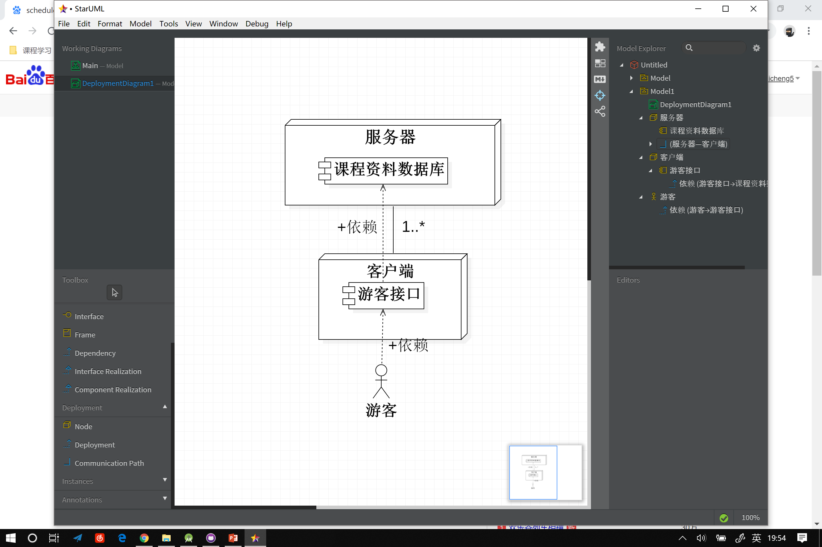
通信图的基本内容
2
通信图由以下基本元素构成：结点、组件和关系。

Slide 14
结点时存在于运行时并代表一项计算资源的物理元素，一般至少拥有一些内存，而且通常具有处理能力。它一般用于对执行处理或计算的资源建模。
通信图元素
结点

Slide 15
组件是系统可替换的物理部件。它是参与系统执行的事物，它表示逻辑元素的物理模块。简单来说，组件是被结点执行的事物，如假设结点是一台服务器，则组件就是其上运行的软件。
通信图元素
组件

Slide 16
部署图中也可以包括依赖、泛化、关联、及实现关系。
通信图元素
关系

Slide 17
部署图的应用
3
对系统静态部署试图建模时，通常以下三种方式之一使用部署图：
1.对嵌入式系统建模
2.对客户/服务器系统建模
3.对全分布式系统建模

